Slide 1
Análise de desempenho empresa de Call Center
Uma apresentação que descreve indicadores de vendas e desempenho ao longo dos últimos 12 meses, incluindo o desempenho da equipe, volume de chamadas, despesas com publicidade, desempenho dos consultores e receita geral.

Slide 2
Olá a todos!
Hoje, gostaria de apresentar a vocês um projeto de análise de dados que realizamos com o objetivo de avaliar a performance de vendas de uma empresa de CallCenter e identificar insights que possam melhorar o resultado geral. Para isso, avaliamos diversos indicadores, como "Vendas por Equipe", "Chamadas Médias por dia do Mês", "Valores pagos por meios de propaganda", entre outros, a fim de obter uma visão completa do desempenho da empresa.
Ao longo desta apresentação, vocês poderão conferir os principais resultados obtidos a partir dessa análise e as sugestões de próximos passos para melhorar ainda mais os resultados.
Vamos lá!
Photo by Pixabay

Slide 3
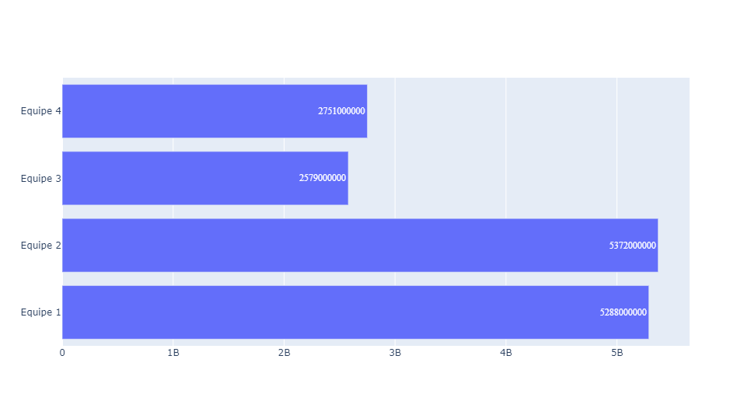
1 - Vendas por Equipes
Esse indicador mostra o total de vendas realizadas por cada equipe, permitindo identificar a equipe que mais gerou receita e a que menos contribuiu para o resultado geral. No caso da análise realizada, foi identificado que a equipe 3 teve o melhor desempenho em termos de vendas, enquanto a equipe 2 ficou em último lugar.
Photo by Pixabay

Slide 4
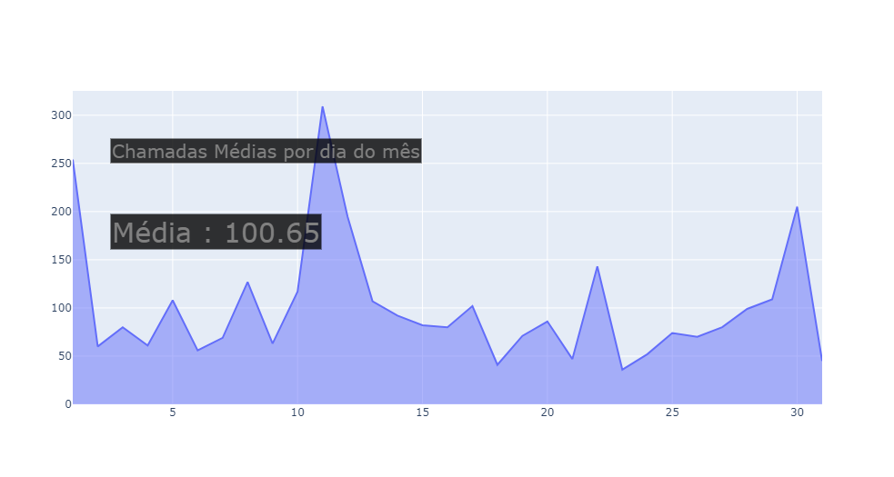
2 - Chamadas Médias por dia do Mês
Esse indicador permite identificar a variação no número de chamadas realizadas ao longo do mês. No caso da análise realizada, foi identificado que o dia 11 do mês teve o maior número de chamadas, enquanto o dia 23 teve o menor número de chamadas. Além disso, a média de chamadas por dia do mês foi de 100,65.
Photo by Pixabay

Slide 5
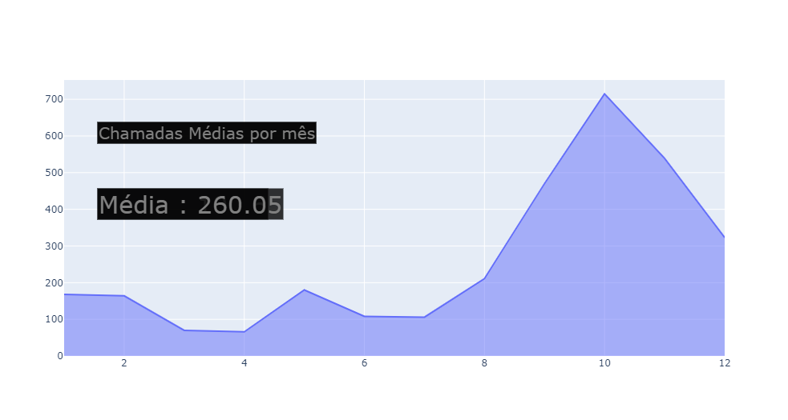
3 - Chamadas Médias por Mês
Esse indicador permite identificar a variação no número de chamadas realizadas ao longo dos meses. No caso da análise realizada, foi identificado que o mês de novembro (mês 10) teve o maior número de chamadas, enquanto o mês de março (mês 3) teve o menor número de chamadas. A média de chamadas por mês foi de 260,05.
Photo by Pixabay

Slide 6
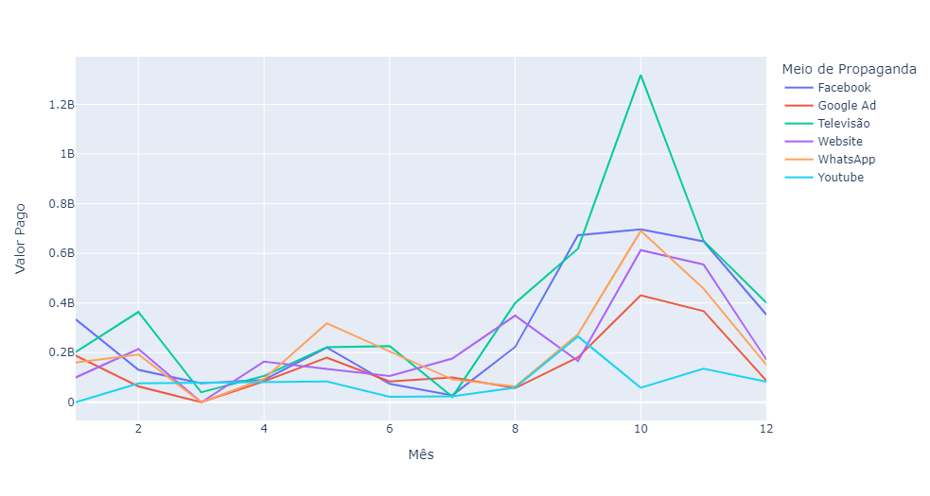
4 - Valores Pagos por meios de Propaganda
Esse indicador permite identificar o valor total pago por cada meio de propaganda ao longo dos 12 meses. Foi identificado que a televisão foi o meio de propaganda que mais gerou receita em novembro (mês 10), enquanto o YouTube, WhatsApp e website foram os meios que menos geraram receita em janeiro (mês 1) e em março (mês 3).
Photo by Pixabay

Slide 7
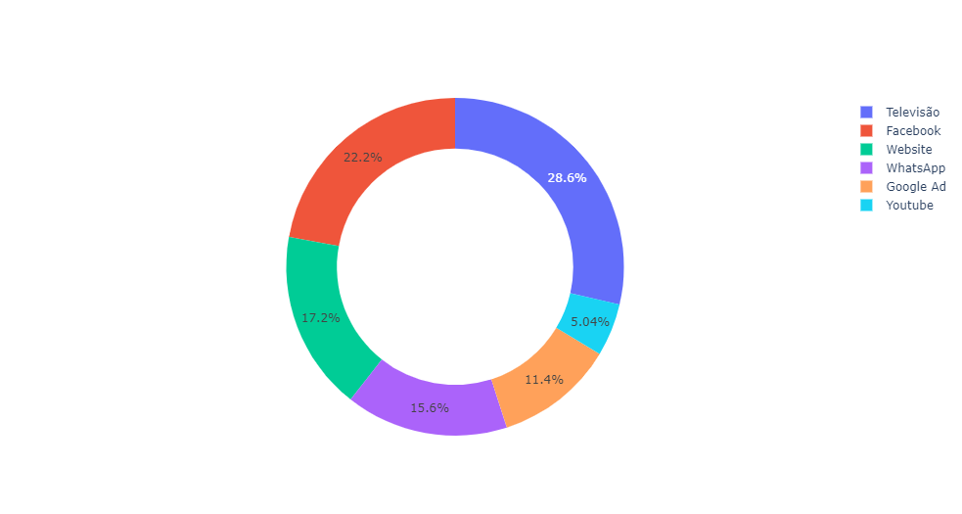
5 - Propaganda em Pie-Chart
Esse indicador mostra a porcentagem de receita gerada por cada meio de propaganda ao longo dos 12 meses. Foi identificado que a televisão foi o meio que mais gerou receita (28,6% ou R$4.572 bi), enquanto o YouTube foi o meio que menos gerou receita (5,04% ou R$806 mil).
Photo by Pixabay

Slide 8
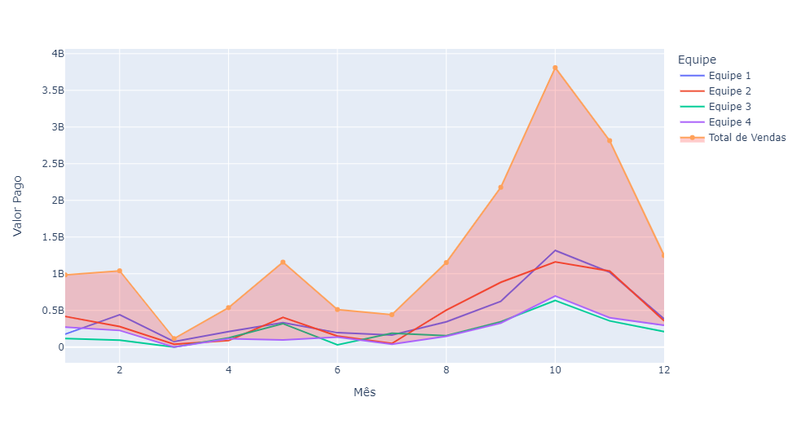
6 - Ganho por Mês + Separação por Equipe
Esse indicador permite identificar o total de ganhos por mês, bem como a separação de vendas por equipe. Foi identificado que novembro (mês 10) foi o mês com maior número de vendas, com a equipe 1 gerando o maior valor de receita (R$1.73 bi), enquanto março (mês 3) foi o mês com menor número de vendas, com as equipes 3 e 4 gerando menos receita.
Photo by Pixabay

Slide 9
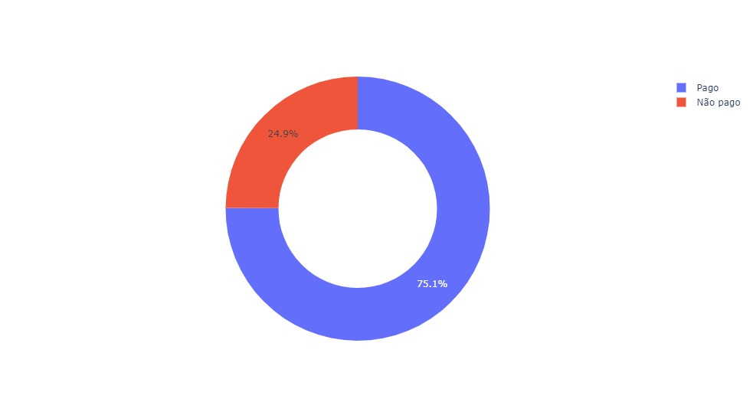
7 - Pagos e Não Pagos
Esse indicador mostra o valor total pago e não pago, bem como a porcentagem correspondente de cada um. Foi identificado que 75,1% (ou R$2.343 bi) dos valores foram pagos, enquanto 24,9% (ou R$777 milhões) não foram pagos.
Photo by Pixabay

Slide 10
8 - Indicators
Esse indicador permite identificar o consultor que mais se destacou em termos de vendas. Foi identificado que Laura foi a consultora que mais gerou receita, com R$1.727 bi.
Laura - Top Consultant
R$1.727B
Photo by Pixabay

Slide 11
9 - Vendas por Equipe e Indicadores
A equipe 2 se destacou como a melhor em vendas, gerando um total de R$5.37 bilhões. A equipe 1 se destacou no mês de novembro, gerando um total de R$1.73 bilhões. A equipe 3 e a equipe 4 foram as que menos venderam durante o período avaliado.
Equipe 2 - Top Team
R$5.37B
Photo by Pixabay

Slide 12
10 - Vendas por Equipe e ganhos Totais
Durante o período de 12 meses, o valor total de vendas foi de R$15.99 bilhões.
Valor Total
Em Reais
R$15.99B
Photo by Pixabay

Slide 13
11 - Total de Chamadas
Foram realizadas um total de 926 chamadas, entre chamadas pagas e não pagas.
Chamadas Realizadas
926
Photo by Pixabay

Slide 14
12 - Top Consultores por Equipe
A vendedora Laura, da equipe 2, se destacou como a melhor consultora em vendas, gerando um total de R$1.73 bilhões. Bernardo, da equipe 4, se destacou como o segundo melhor consultor, gerando um total de R$1.53 bilhões. Lorenzo, da equipe 1, gerou um total de R$1.32 bilhões, e Sophia, da equipe 3, gerou um total de R$1.21 bilhões.
 | Equipe | Consultor | Valor Pago
0 | Equipe 2 | Laura | 1727000000
1 | Equipe 4 | Bernardo | 1534000000
2 | Equipe 1 | Lorenzo | 1320000000
3 | Equipe 3 | Sophia | 1205000000
Photo by Pixabay

Slide 15
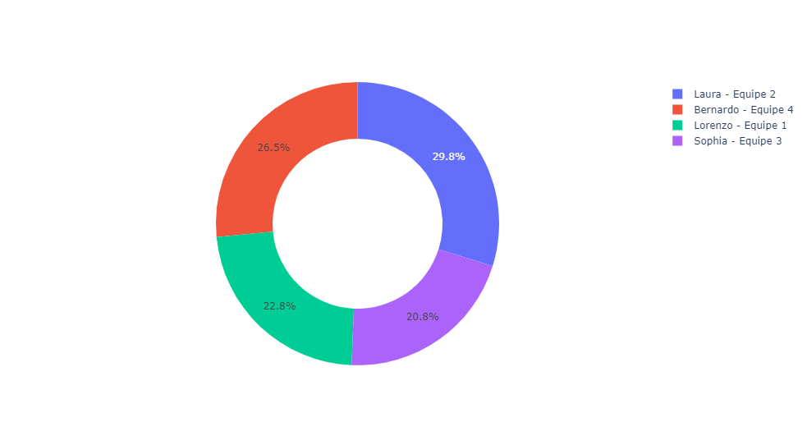
13 - Distribuição das Vendas por Consultor e Equipe
O gráfico em formato de pizza mostra a distribuição dos valores vendidos por cada consultor e equipe. Laura, da equipe 2, se destacou como a melhor consultora, gerando 29.8% do total de vendas (R$1.73 bilhões). Já Sophia, da equipe 3, gerou a menor quantidade de vendas, com um total de 20.8% (R$1.21 bilhões).
Photo by Pixabay

Slide 16
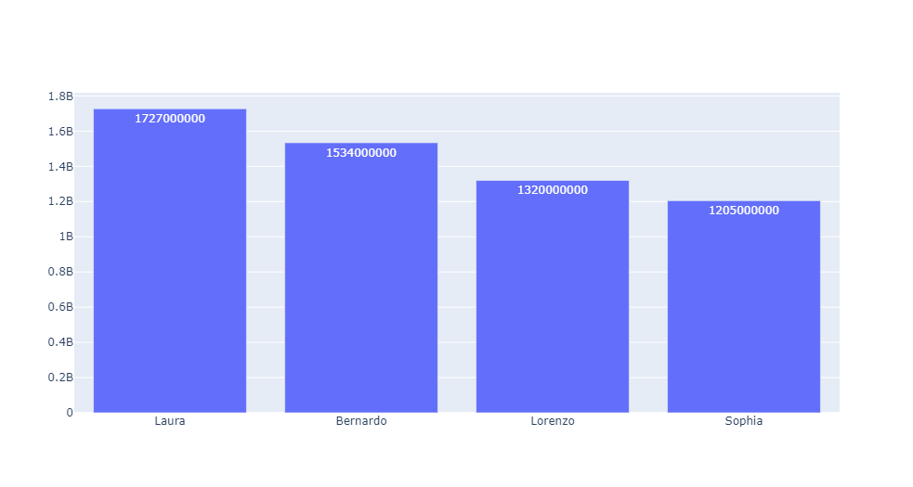
14 - Distribuição das Vendas por Consultor e Equipe
O gráfico em formato de barras mostra a distribuição dos valores vendidos por cada consultor e equipe. Laura, da equipe 2, se destacou como a melhor consultora, gerando um total de R$1.73 bilhões. Sophia, da equipe 3, gerou a menor quantidade de vendas, com um total de R$1.21 bilhões.

Slide 17
10 Sugestões de melhorias para a empresa
1. Investir na equipe 2: embora essa equipe tenha ficado em último lugar em termos de vendas, ela tem um potencial de crescimento, pois é a equipe com a maior média de vendas por consultor. A empresa pode investir em treinamentos e incentivos para essa equipe.
2. Explorar outros meios de propaganda: embora a televisão seja o meio que mais gera receita, a empresa deve explorar outros meios de propaganda, como as redes sociais e o website, para diversificar a sua estratégia e alcançar um público mais amplo.
3. Melhorar a gestão de chamadas: a empresa deve analisar os dias em que há menor número de chamadas e planejar a distribuição de pessoal de acordo com a demanda. Além disso, é importante avaliar a qualidade do atendimento, para garantir a satisfação dos clientes e aumentar as chances de vendas.
4. Reconhecer e incentivar os melhores consultores: Laura foi a consultora que mais gerou receita durante o período avaliado, e a equipe 2 foi a que mais vendeu. A empresa pode reconhecer e incentivar esses profissionais, oferecendo prêmios ou bonificações, por exemplo, para manter a sua motivação e engajamento.
5. Monitorar o pagamento dos valores devidos: embora a maioria dos valores tenha sido paga, é importante monitorar e tomar medidas para garantir o pagamento dos valores que ficaram em aberto. A empresa pode criar políticas de cobrança eficientes e oferecer facilidades de pagamento aos clientes.

Slide 18
6. Implementar uma cultura de feedback: A empresa deve incentivar os operadores do Call Center a dar feedback sobre o atendimento prestado e sobre possíveis melhorias no processo. Isso pode ajudar a empresa a identificar problemas e implementar mudanças que levem a um atendimento mais eficiente e satisfatório para os clientes.
7. Focar na satisfação do cliente: A satisfação do cliente deve ser o foco principal da empresa de Call Center. Isso pode ser alcançado por meio de estratégias como ouvir ativamente as necessidades dos clientes, resolver problemas rapidamente e oferecer soluções inovadoras para as demandas dos clientes.
8. Personalizar o atendimento: Os clientes esperam um atendimento personalizado e eficiente. Por isso, a empresa deve investir em estratégias de personalização do atendimento, como o uso de tecnologia para coletar e armazenar informações sobre os clientes e oferecer soluções personalizadas para suas necessidades.
9. Investir em tecnologia: Para melhorar a experiência do cliente e aumentar a eficiência dos operadores, é importante investir em tecnologia. Por exemplo, a empresa pode implementar sistemas de gerenciamento de chamadas, scripts automatizados e plataformas de atendimento para garantir que os clientes possam entrar em contato de várias maneiras.
10. Treinar os operadores: Os operadores do CallCenter são a linha de frente da empresa e devem estar bem treinados para lidar com as demandas dos clientes. Além disso, é importante que eles conheçam bem os produtos e serviços oferecidos pela empresa para que possam prestar um atendimento de qualidade.

Slide 19
Obrigado a todos. Sintam-se à vontade para perguntar. 😄

Slide 20
Muito Obrigado pelo sua atenção😊

